Slide 1
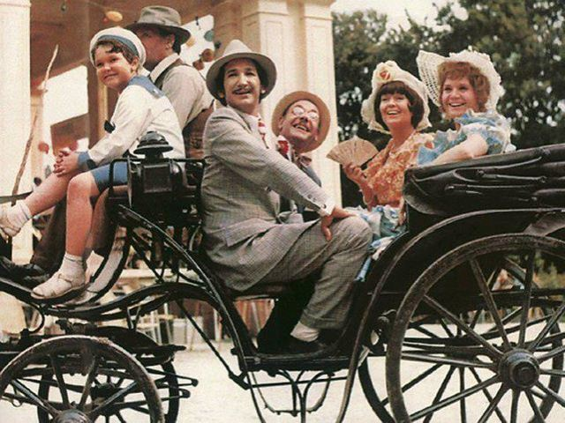
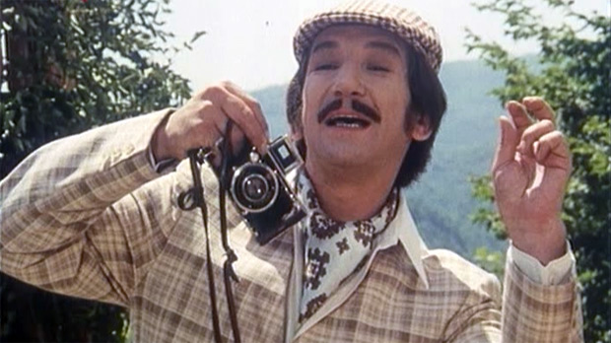
Vjekoslav Majer: Iz dnevnika malog Perice
24. veljače 2015.

Slide 2
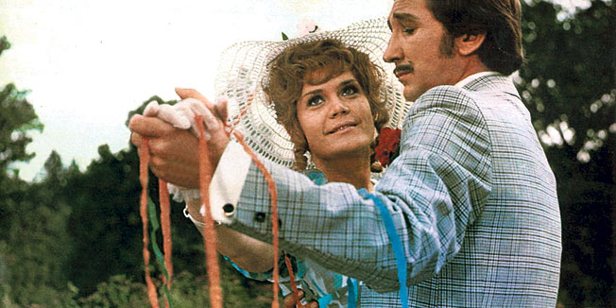
Vrsta djela
novela ljubavne tematike s elementima humora

Slide 3
Novela
kratko prozno djelo sažete radnje koje govori o isječku iz nečijeg života te najčešće sadrži samo jedan događaj i samo nekoliko likova.
događa se u relativno kratkom vremenskom periodu i na relativno ograničenom prostoru

Slide 4
dnevnički zapis malog Perice
Dnevnik
je književno djelo u kojem pisac iz dana u dan bilježi svoje doživljaje, zapažanja i osjećaje.

Slide 5
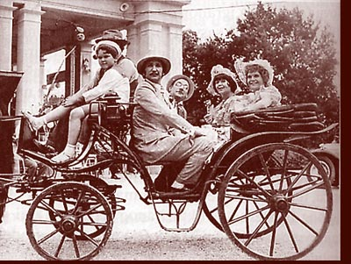
Vrijeme radnje
ponedjeljak 6.05.1935.- nedjelja 12.05.1935.

Slide 6
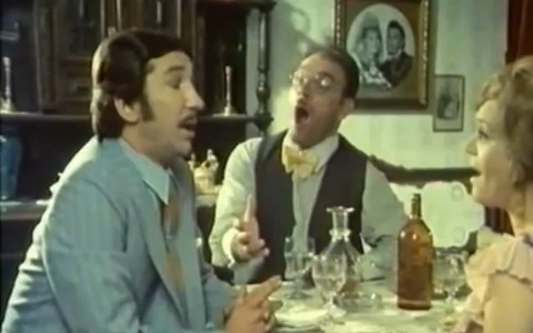
Mjesto radnje
pivnica, stan u zgradi na periferiji Zagreba, krčma

Slide 7
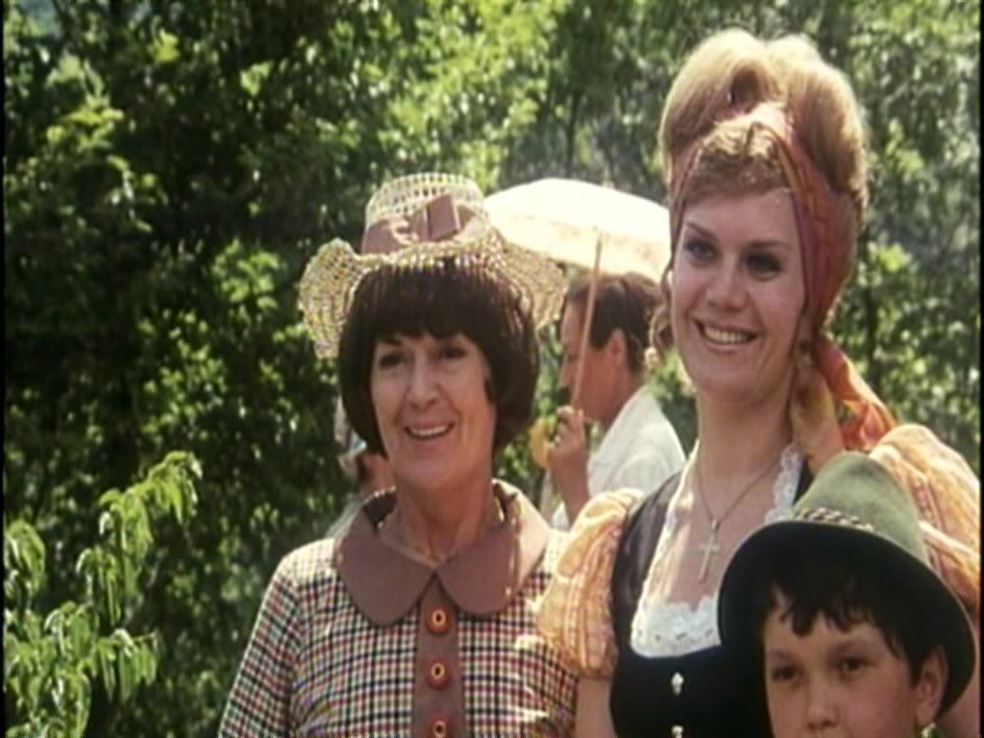
Pripovjedač
1.l.jd. mali Perica
objektivan, naivan pripovjedač
minimalno je pogođen zbivanjima oko sebe

Slide 8
Pripovjedne tehnike
pripovijedanje, dijalog, opisivanje
najmanje je opisa jer je pripovjedač dijete koje zanima radnja, događaj, a ne opisi

Slide 9
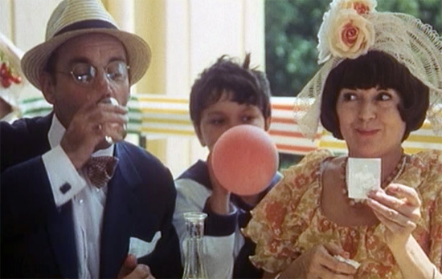
Tema
ispovijest malog Perice
život Šafranekovih
prikaz jedne malograđanske obitelji

Slide 10
Malograđani
ljudi koji su u prvih nekoliko pokoljenja svoje obitelji stekli nešto veći status kojeg stalno ističu
žele se prikazati boljima nego što to jesu
zaboravljaju otkuda su potekli
sve rade iz krivih razloga, funkcioniraju po principu što će selo reći

Slide 11
žene se jer tako društvo nalaže, često iz materijalnih pobuda,
odlaze u kazalište da bi ih se vidjelo, da bi se mogli praviti važni
ističu vlastito obrazovanje samo da bi stekli bolji status
kupuju skupu odjeću, ali bez previše stila

Slide 12
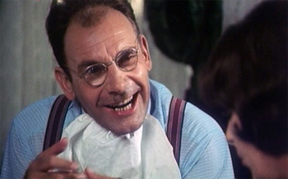
Šafrenekovi – malograđanska obitelj
Franjo
- ostat će u braku zbog djeteta
udario bi Fulira da se to smije
razbio bi staklo, kada bi bilo osigurano
glumi hrabrost krotitelja lavova, ali se boji šefa

Slide 13
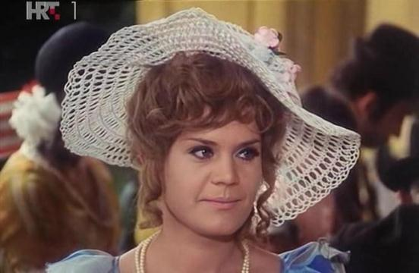
Ana
- srami se svog muža, ali nije sasvim iskrena prema njemu
kada je on optuži za preljub, prebacuje krivnju na Fulira
laže Fuliru o namještenju svoga svekra (kaže da je bio činovnik, a ne podvornik)

Slide 14
Franjo
činovnik, nezadovoljan brakom i ženom za čiju osjećajnost i promjenjiva raspoloženja nema baš sluha
sklon alkoholu koji mu pomaže da proživi svoje djetinjaste maštarije
naprasit, priprost
neshvaćen, ima potrebu za priznanjem i ljubavlju

Slide 15
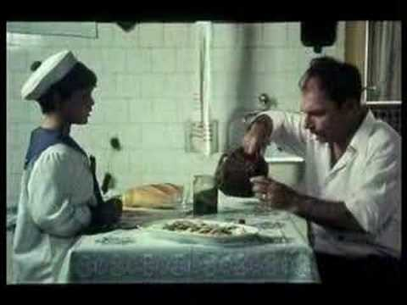

Slide 16
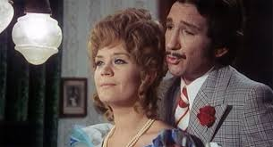
Ana
domaćica
muči je bračna dosada
zaljubljiva, osjetljiva, želi više od života, nesretna, često plače
uživa u glazbi i pažnji g. Fulira
smeta je Franjina sklonost piću i njegovo priprosto ponašanje

Slide 17
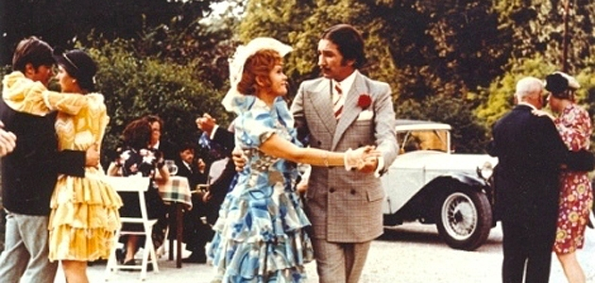
ipak osjeća stanovitu privrženost mužu
ostaje ležati na podu pokraj supruga nakon razotkrivenog flerta

Slide 18
Fulir
šarmantan, profinjen, uglađen
nedovoljno obrazovan, samo ostavlja privid intelektualca
predobro poznaje stanje uma jedne tipične domaćice kakva je Ana
licemjeran, požudan, želi Anu za ljubavnicu

Slide 19
pretjerano joj i patetično laska do razine neukusa
pisac ostavlja mogućnost da mu se Ana uistinu svidjela
za njega vrijedi latinska poslovica
Nomen est omen.
(Njegovo ime je njegov znak.)
Fulir – folirant, lažnjak, prevarant

Slide 21
Mina
raspuštenica (rastavljena žena)
proždrljiva, nametljiva, debele kože
pomalo zločesta prema sestri, prebacuje joj da nije dobra domaćica
sa sestrom komunicira izravno i neposredno, brzo se posvađaju, ali još brže i pomire

Slide 22
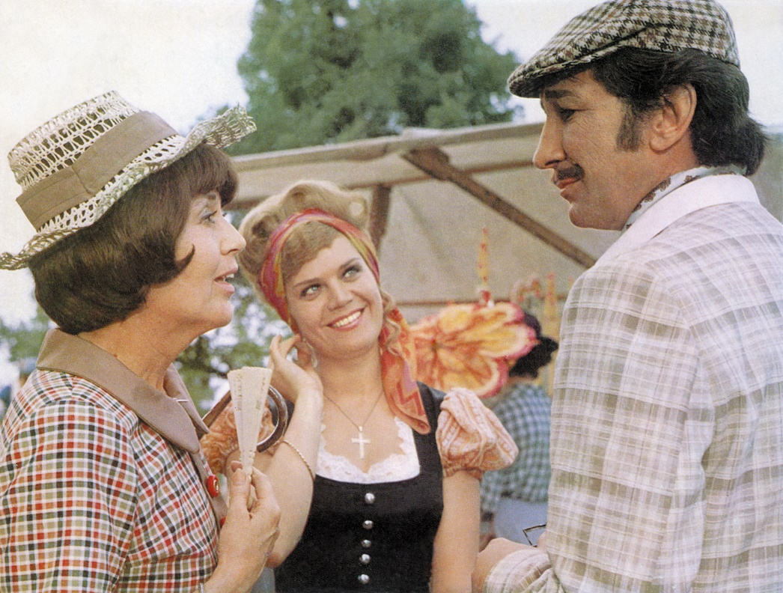
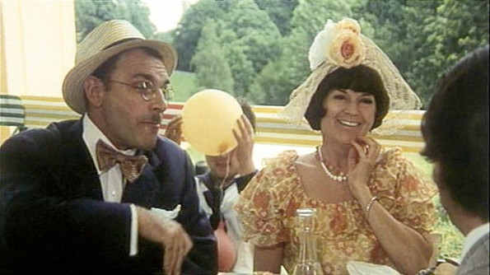

Slide 23
Perica
tipičan dječak koji bilježi svakodnevne događaje
skriva da je budan do kasnih sati stavljanjem kabanice ispod vrata
fasciniraju ga Indijanci, filatelija
bezazlen, naivan, znatiželjan

Slide 24
Stil i jezik
dječja rečenica je jednostavna (mama je rekla, tata je rekao)
glazba ima važnu ulogu u noveli, uglavnom se vezuje uz alkohol
za mjesto radnje netipičan štokavski književni govor

